Slide 1
Sanitasi BANGUNAN RUANG PRODUKSI DAN TEMPAT TINGGAL

Slide 2
Sanitasi : pencegahan penyakit dengan menghilangkan/mengatur faktor-faktor lingkungan yang berkaitan dengan rantai perpindahan penyakit
Segala kegiatan yang ditujukan untuk kebersihan, kesehatan dan kesejahteraan pekerja dan estetika ruang produksi

Slide 3
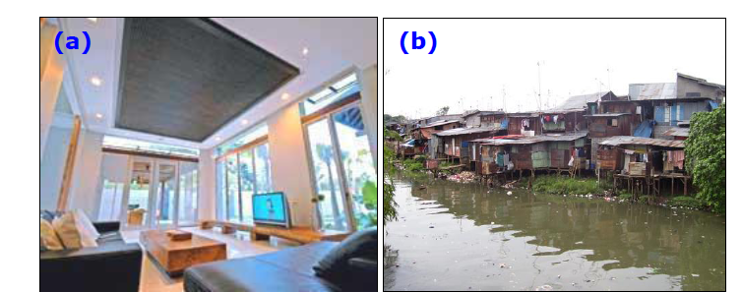
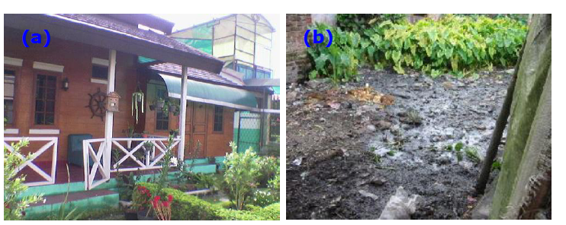
Berilah penjelasan gbr tsb

Slide 4
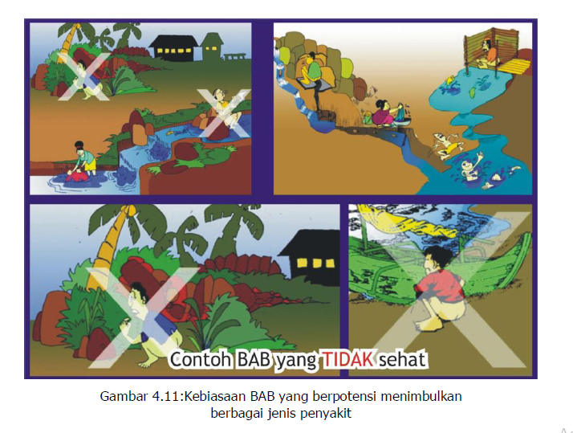

Slide 5
Sumber Kontaminasi
Pekerja
Hewan
Lingkungan
Bahan Makanan Lain
Kontaminan lain

Slide 6
Di dalam perencanaan unit pengolahan/pabrik, sanitasi dan keamanan merupakan faktor penting yg harus diperhatikan.
Perusahaan yg akan dibentuk sebagian besar menggunakan tenaga kerja manusia sehingga seorang perencana harus memperhatikan keamanan para karyawan serta kemungkinan timbulnya bahaya selama proses berlangsung.

Slide 7
Faktor keamanan meliputi :
  bangunan,
  peralatan, dan
  kebocoran-kebocoran selama pengolahan
Sanitasi meliputi :
  penyiapan air bersih,
  pencegahan terjadinya kontaminasi,
  pipa-pipa,
  saluran-saluran, serta
  pembuangan kotoran.

Slide 8
A. Bangunan
Fungsi bangunan : melindungi para karyawan serta peralatan yg ada dari faktor lingkungan
Faktor keselamatan harus diperhatikan
Beberapa hal yg harus diperhatikan dlm mendirikan bangunan :
Konstruksi bangunan
Pencegahan terhadap kebakaran
Ventilasi
Penerangan
Saluran-saluran pipa
Kenyamanan
Pencegahan terjadinya bahaya arus listrik

Slide 9
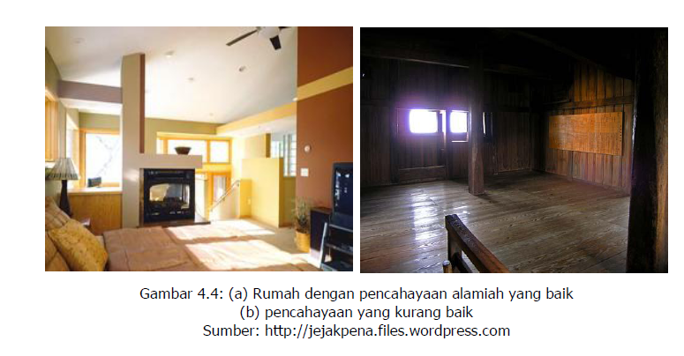

Slide 10
Pencegahan kebakaran
Ditujukan untuk meniadakan atau memperkecil terjadinya bahaya kebakaran yg dapat mencelakakan karyawan, timbulnya kematian, kerugian, dan gangguan produksi.
Tujuan ini bisa dicapai dengan pencegahan kebakaran (fire prevention), penguasaan api (fire control) dan pemadam kebakaran

Slide 11
2. Ventilasi
Ventilasi yg baik ditujukan untuk kesehatan para karyawan serta menghindarkan mereka dari bahaya menghirup udara yg telah terkontaminasi.
Terdapat 2 sistem ventilasi :
Ventilasi setempat
Ventilasi menyeluruh

Slide 12
B. Peralatan
Bahaya yg ditimbulkan oleh peralatan harus dicegah atau dikurangi.
Penanggulangan bahaya dapat dilakukan dengan misalnya memperhatikan alat yang digunakan, penempatannya, pembuatan pelindung, dll.
Pengaturan Lay Out disusun dengan memperhatikan ruang yg cukup bagi karyawan untuk bekerja dengan aman

Slide 13
Bahaya lain yg dapat merugikan atau mencelakakan manusia adalah adanya kebocoran selama pengolahan, misalnya kebocoran uap panas, uap beracun, kebocoran yg bisa mengakibatkan kebakaran, ledakan, serta bahaya listrik.

Slide 14
Pengendalian Lingkungan Produksi
Lokasi bangunan
Bangunan harus ada pada tempat yang bebas pencemaran
2. Konstruksi bangunan
Harus memenuhi persyaratan teknik dan higiene sesuai dengan jenis produk yang dihasilkan, mudah dibersihkan, mudah dilaksanakan tindak sanitasi dan mudah dipelihara

Slide 15
Lantai
Memenuhi syarat sbb :
Rapat air
Tahan air, basa, asam dan bahan kimia lainnya
Permukaan rata serta halus tetapi tidak licin dan mudah dibersihkan
Untuk ruangan yg memerlukan pembilasan air mempunyai kelandaian secukupnya ke arah saluran pembuangan
Pertemuan antara lantai dngan dinding tidak boleh membentuk sudut mati dan harus melengkung serta rapat air

Slide 16
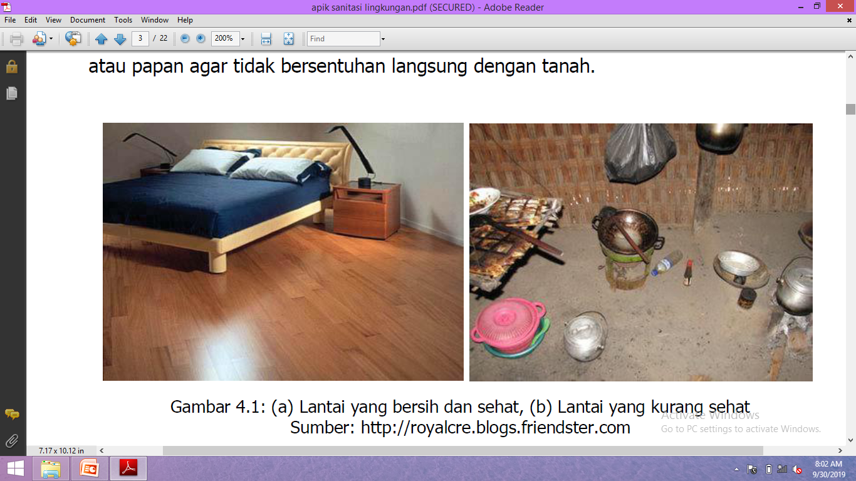

Slide 17
b. Dinding
Syarat-syaratnya :
sekurang-kurangnya 20 cm di bawah dan di atas permukaan lantai harus rapat air
Permukaan bagian dalam harus lurus, halus, berwarna terang, tahan lama, tidak mudah mengelupas, mudah dibersihkan, sekurang-kurangnya tingginya diatas 2 meter

Slide 18
c. Atap dan langit-langit
Atap sedapat mungkin dibuat sederhana dan dilengkapai dengan penahan atau langit-langit beserta bngkai dan penahannya.
Syarat :
Terbuat dari bahan yg tahan lama, tahan air, dan tidak bocor, tidak mudah terlepas
Tidak terdapat lubang dan tidak retak
Berwarna terang

Slide 19
c. Atap dan langit-langit
Atap sedapat mungkin dibuat sederhana dan dilengkapai dengan penahan atau langit-langit beserta bngkai dan penahannya.
Syarat :
Terbuat dari bahan yg tahan lama, tahan air, dan tidak bocor, tidak mudah terlepas
Tidak terdapat lubang dan tidak retak
Berwarna terang

Slide 20
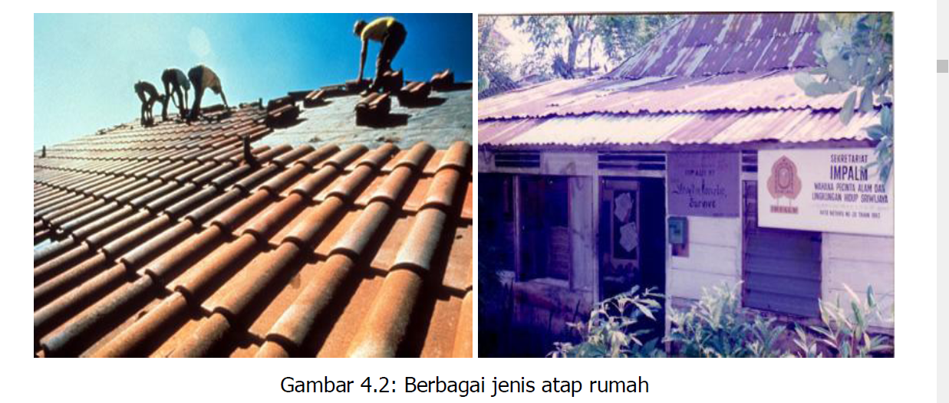

Slide 21
d. Ventilasi
Syaratnya :
Cukup menjamin sirkulasi udara yg baik dan dapat menghilangkan uap, gas, bau, debu, dan panas
Dapat mengatur suhu yg diperlukan
Lubang ventilasi dilengkapi dengan alat yg dapat mencegah masuknya serangga dan masuknya kotoran

Slide 22
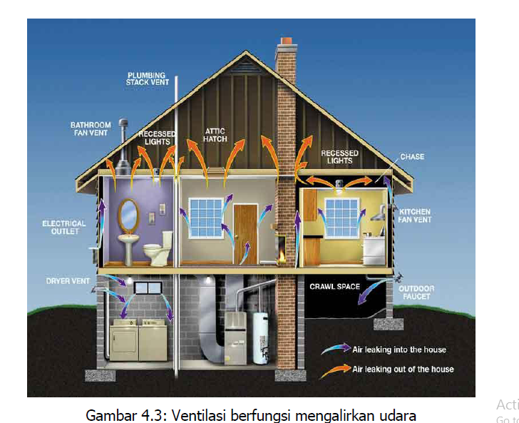

Slide 23
Pengendalian Peralatan Pengolahan
Bahan baku dari alat harus :
Tidak berlubang, tidak mudah berkarat, tidak menyerap air
Tidak mencemari hasil poduksi
Mudah dibersihkan

Slide 24
Pekerja
Gangguan pada pekerja yg harus dapat dicegah dan dikendalikan
Kebisingan
Getaran mekanis
Penerangan
Suhu ruangan
Keracunan
Kecelakaan

Slide 25
Fasilitas Sanitasi
Sarana penyediaan air
Sumber air
Saluran perpipaan
Tempat penyediaan air
Perpipaan pembagi
2. Sarana pembuangan
Saluran dan tempat pembuangan limbah
Tempat limbah padat
Sarana pengolahan limbah
Saluran pembuangan limbah terolah

Slide 26
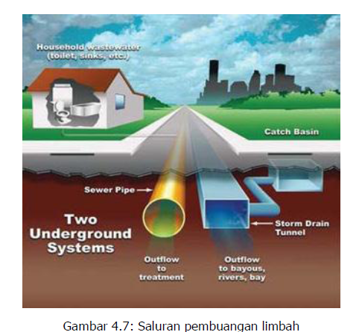
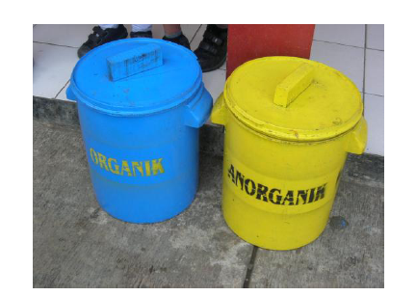

Slide 27
3. Sarana toilet
Letaknya berjauhan dengan ruang produksi dan gudang bahan baku serta gudang produk
Dilengkapai dengan bak cuci tangan dan desinfektan
Disediakan dalam jumlah cukup dan proporsional

Slide 28
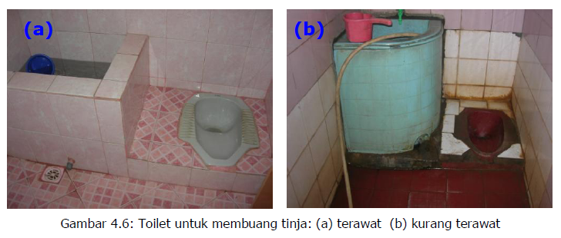

Slide 29
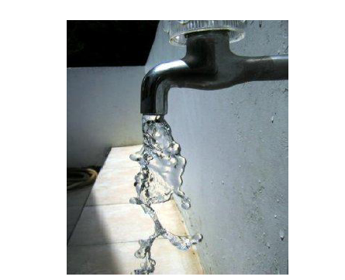
4. Sarana cuci tangan
Ditempatkan di lokasi-lokasi yg diperlukan, misal di pintu masuk ruang produksi
Dilengkapi air mengalir, sabun/desinfektan, alat pengering
Disediakan dalam jumlah cukup

Slide 30
Uraikan syarat2 sanitasi yg baik dalam bangunan dan lingkungan produksi, dari sisi:
Lantai
Dinding
Ventilasi udara
Atap dan langit - langit
Pencahayaan
Sampah
limbah

Slide 31
^{Terima kasih}

